Slide 1
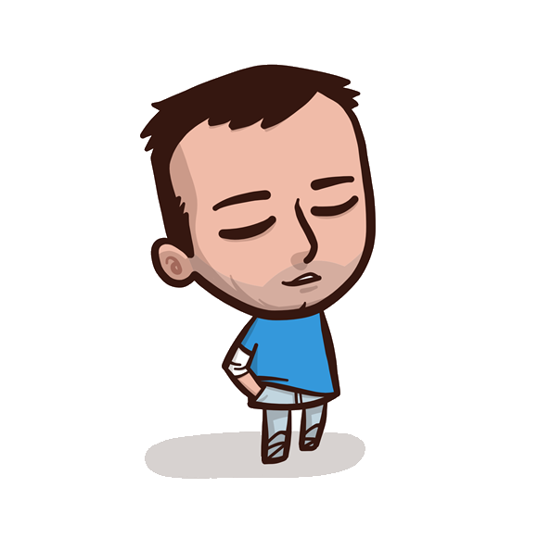


Gestión de Assets
Javier Suárez
Software Engineer, Microsoft
@jsuarezruiz
/JavierSuarezRuiz

Slide 2
Recursos

Slide 3
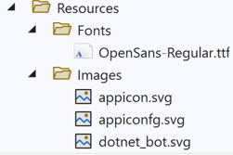
Recursos
Cuando se agrega un archivo de recursos a un proyecto de aplicación MAUI de .NET, se crea una entrada correspondiente para el recurso en el archivo del proyecto (.csproj).
<ItemGroup>
<!-- Images -->
<MauiImage Include="Resources\Images\*" />
<!-- Fonts -->
<MauiFont Include="Resources\Fonts\*" />
<!-- Assets -->
<MauiAsset Include="Resources\Assets\*" /> </ItemGroup>

Slide 4
Tipos de recursos

Slide 5
Icono de la aplicación
Se puede agregar un icono de aplicación al proyecto de aplicación arrastrando una imagen a la carpeta Resources\Images del proyecto y estableciendo la acción de compilación del icono en MauiIcon en la ventana Propiedades.
En tiempo de compilación, las imágenes se pueden cambiar de tamaño a las resoluciones correctas para la plataforma y el dispositivo de destino.
<MauiIcon Include="Resources\Images\appicon.png" />

Slide 6
SplashScreen
Se puede agregar una pantalla de barra diagonal al proyecto de aplicación arrastrando una imagen a la carpeta Resources\Images del proyecto y estableciendo la acción de compilación de la imagen en MauiSplashScreen en la ventana Propiedades.
En tiempo de compilación, la imagen de la pantalla de presentación se cambia de tamaño al tamaño correcto para la plataforma y el dispositivo de destino.
<MauiSplashScreen Include="Resources\Images\splashscreen.svg" />

Slide 7
Imágenes
Las imágenes se pueden agregar al proyecto de aplicación arrastrándolas a la carpeta Resources\Images del proyecto, donde su acción de compilación se establecerá automáticamente en MauiImage.
En tiempo de compilación, las imágenes se pueden cambiar de tamaño a las resoluciones correctas para la plataforma y el dispositivo de destino.
<MauiImage Include="Resources\Images\logo.jpg" />

Slide 8
Fuentes
Las fuentes de formato de tipo true (TTF) y fuente de tipo abierto (OTF) se pueden agregar al proyecto de aplicación arrastrándolas a la carpeta Resources\Fonts del proyecto y estableciendo su acción de compilación en MauiFont en la ventana Propiedades.
En tiempo de compilación, las fuentes se copian en el paquete de la aplicación.
<MauiFont Include="Resources\Fonts\OpenSans-Regular.ttf" />

Slide 9
Archivos sin procesar
Los archivos de recursos sin procesar, como HTML, JSON y vídeos, se pueden agregar al proyecto de aplicación arrastrándolos a la carpeta Resources del proyecto (o una subcarpeta, como Resources\Raw) y estableciendo su acción MauiAsset de compilación en en la ventana Propiedades.
En tiempo de compilación, los recursos sin procesar se copian en el paquete de la aplicación.
<MauiAsset Include="Resources\Raw\index.html" />

Slide 10
CSS
Las aplicaciones .NET MAUI pueden tener un estilo parcial con archivos de hoja de estilos en cascada (CSS). Los archivos CSS se pueden agregar al proyecto de aplicación arrastrándolos a cualquier carpeta del proyecto y estableciendo su acción de compilación MauiCss en en la ventana Propiedades.
En tiempo de compilación, los recursos sin procesar se copian en el paquete de la aplicación.
<Application ...>
<Application.Resources>
<StyleSheet Source="/Resources/styles.css" /> </Application.Resources>
</Application>

Slide 11
Javier Suárez
Software Engineer, Microsoft
javiersuarezruiz@hotmail.com
javiersuarezruiz.wordpress.com
@jsuarezruiz
/JavierSuarezRuiz

